Slide 1
자바스크립트
03
자바스크립트 시작하기

Slide 2
1. JAVASCRIPT가 무엇인지 알 수 있다.
javascript가 어떤 것이고, 왜 사용하는지 이해한다.
또한 javascript의 특성을 이해한다.
2. 동적인 웹사이트를 만들 수 있다.
javascript를 활용해서 클릭 이벤트 등 다양한 동적 기능을 추가한다.

Slide 3
01.
02.
03.
04.
05.
javascript 란?
javascript 사용법
변수 이해하기
조건문과 반복문
실습을 통해 이해하기 (event, DOM)

Slide 4
01
javascript 란?

Slide 5
01
javascript 란?
자바스크립트는 어떤 걸까?
웹에서 동작에 대한 부분을 다룰 수 있음
객체 기반 스크립트 언어
인터프리터 언어

Slide 6
01
javascript 란?
인터프리터(interpreter)?
컴파일
컴파일러
기계어
소스코드
실행
인터프리터
한 줄씩 기계어로 변경
Notes:
인터프리터 언어 : python, ruby, sql

Slide 7
01
javascript 란?
ES (ECMAScript)
Ecma International? 정보 통신에 대한 표준을 제정하는 비영리 표준화 기구
ECMA-262 범용 목적의 스크립트 언어에 대한 명세
ECMAScript? ECMA-262 기술 규격에 의해 정의된 범용 스크립트 언어
그러면 JavaScript는? ECMAScript 사양을 준수하는 범용 스크립트 언어

Slide 8
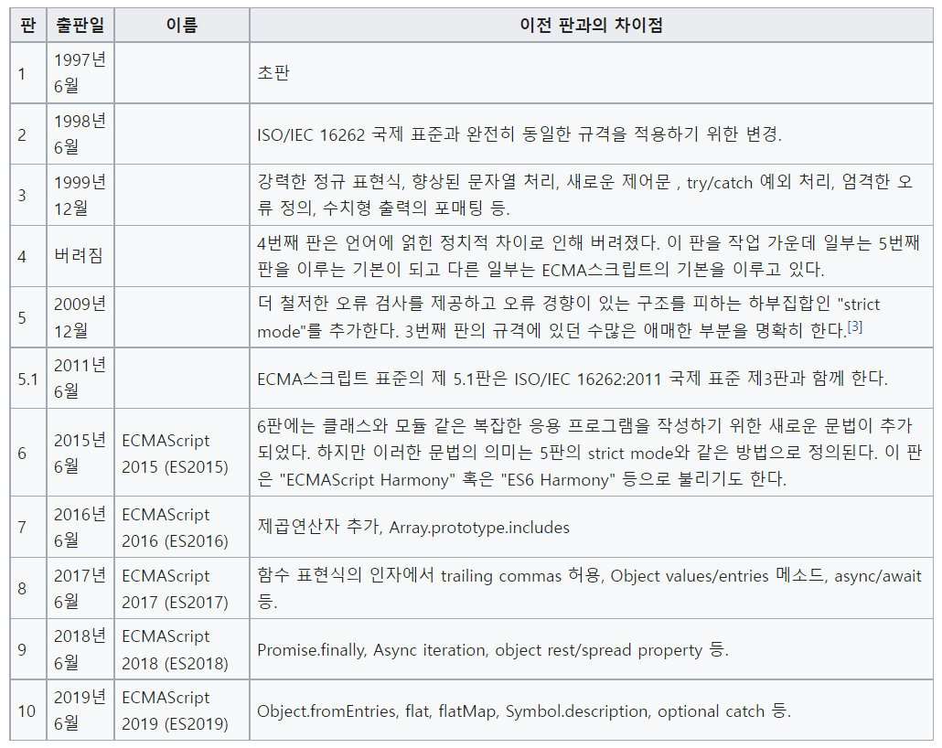
01
javascript 란?
ES (ECMAScript)
출처 : 위키백과

Slide 9
02
javascript 사용법

Slide 10
02
javascript 사용법
3가지 사용 방법
인라인(inline) 방식
내부(internal) 방식
외부(external) 방식

Slide 11
02
javascript 사용법
인라인(inline) 방식
예제 1
<input
type="button"
onclick="alert('example!');
>
정해진 속성 값 안에 입력
짧은 내용 작성할 때 사용
주로 함수 호출하는 방식을 이용

Slide 12
02
javascript 사용법
내부(internal) 방식
예제 2
<script>
console.log("example!");
</script>
script 태그 내에 작성
어디에도 넣을 수 있음
코드가 읽힐 때 실행되므로, 위치가 중요함

Slide 13
02
javascript 사용법
외부(external) 방식
예제 3
<script src="main.js"></script>
// main.js
console.log("example!");
script 태그의 속성으로 파일명 기재
태그 내용은 기입하지 않음
순서에 주의할 것

Slide 14

02
javascript 사용법
디버깅 방법
예제 4
<body>
<h1>안녕하세요?</h1>
<script>
debugger;
console.log("example!");
document.write("example");
</script>
</body>
console은 브라우저의 디버깅 콘솔을 의미
debugger가 써 있는 부분에서 멈출 수 있음
개발자 도구를 사용해야 함

Slide 15
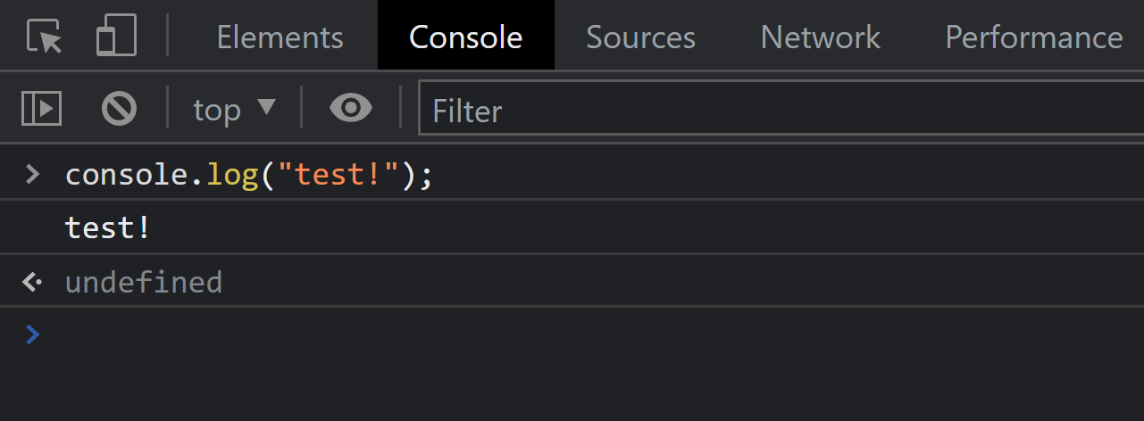
02
javascript 사용법
디버깅 방법

Slide 16
03
변수 이해하기

Slide 17
03
변수 이해하기
변수의 선언, 할당, 참조
예제 5
var ex1; // 선언 및 초기화
ex1 = 10; // 할당
console.log(ex1); // 참조
Identifier
Memory
메모리 | 값
0012CCGWH80 | 10
ex1
선언 및 초기화
할당
참조

Slide 18
03
변수 이해하기
var, let, const
var : 변수 선언
let : (ES6에서부터) 변수 선언
const : (ES6에서부터) 변하지 않는 변수 선언 (상수)

Slide 19
03
변수 이해하기
var, let 차이 (Hoisting) – 간단히만 살펴보자
호이스팅? 코드 실행 전, 변수/함수 선언이 해당 스코프의 최상단으로 끌어올려진 것 같은 현상
예제 6
예제 7
var ex1 = 10;
var ex2 = 30;
var ex3 = "호이스팅";
var ex1;
var ex2;
var ex3;
ex1 = 10;
ex2 = 30;
ex3 = "호이스팅";

Slide 20
03
변수 이해하기
var, let 차이 (Hoisting) – 간단히만 살펴보자
예제 8
console.log(ex1); // undefine
var ex1 = 10;
console.log(ex1);
console.log(ex2); // error 발생
let ex2 = 20;
console.log(ex2);
Identifier
Memory
메모리 | 값
0012CCGWH80
0012CCGWH90
ex1
undefine
10
ex2

Slide 21
03
변수 이해하기
문자열
예제 9
let title = "이력서";
let content = '안녕하세요?';
const ES_VERSION = 6;
// es6부터 사용 가능
let tmp = `템플릿 리터럴은 \
ES${ES_VERSION}부터 사용 \
가능합니다.`;
문자열은 " 혹은 ' 로 감싸서 사용
여러 줄 정의 시 \ 으로 줄바꿈 가능 \ 뒤에는 아무 것도 없어야함 (공백포함)
템플릿 리터럴(Template Literals) - `으로 감싸주어 사용 - ${ } 으로 변수 값을 직접 집어넣을 수 있음 - \ 을 사용하지 않아도 줄바꿈을 인식함

Slide 22
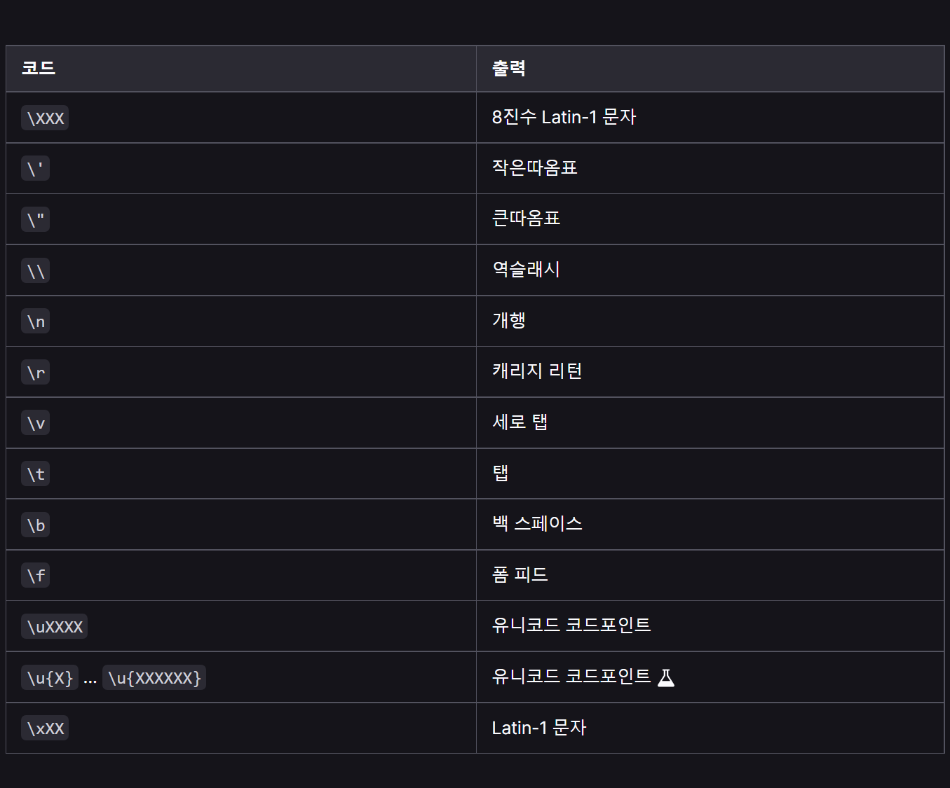
03
변수 이해하기
문자열 – escape character
let str;
str = "큰따옴표(\")";
str = '작은따옴표(\')';
str = "탭('\t')";

Slide 23
03
변수 이해하기
함수
예제 10
// 1. 함수 선언
function insertText(text) {
document.write(text);
return "ok";
}
// 2. 함수 표현식
let insertText = function(text) {
document.write(text);
return "ok";
}
let res = insertText("안녕하세요?");
코드를 블럭화 할 수 있음
의미의 구분 / 반복되는 코드의 구분
함수 선언을 통해 어디서든 사용할 수 있음
함수 표현식은 변수에 함수를 담을 수 있음
return을 통해 함수 실행 후 값을 넘겨 받을 수 있음

Slide 24
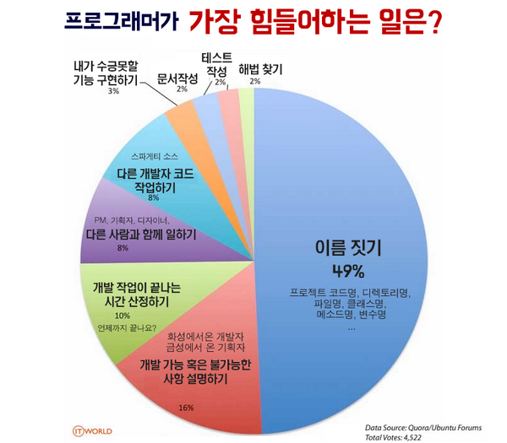
03
변수 이해하기
변수명에 대한 이야기
출처 : Quora

Slide 25
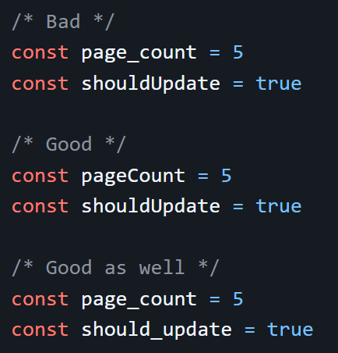
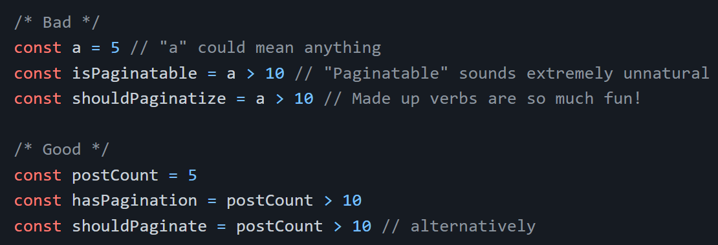
03
변수 이해하기
변수명에 대한 이야기
출처 : https://github.com/kettanaito/naming-cheatsheet

Slide 26
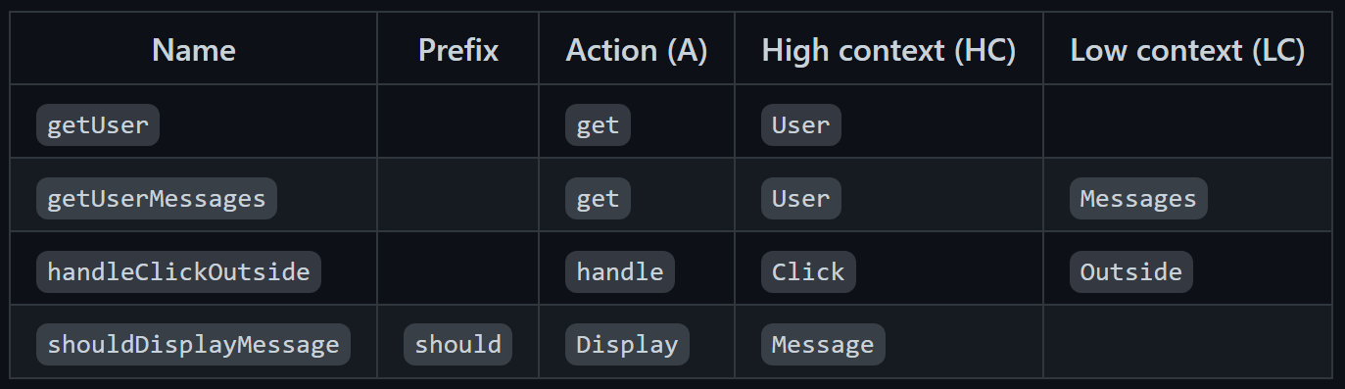
03
변수 이해하기
변수명에 대한 이야기
출처 : https://github.com/kettanaito/naming-cheatsheet

Slide 27
04
조건문과 반복문

Slide 28
04
조건문과 반복문
조건문 (if – else)
예제 11
let visitCnt = 5;
let memberLevel = "";
if (visitCnt >= 100) {
memberLevel = "gold";
} else if (visitCnt >= 30) {
memberLevel = "silver";
} else {
memberLevel = "bronze";
}
console.log(memberLevel);
조건을 여러 가지로 나눌 수 있음 (else if)
앞 조건을 충족하지 못하면 다음 조건을 검사하는 형태
else 부분을 통해서 기본 값을 지정
조건이 실행되지 않았을 경우를 고려

Slide 29
04
조건문과 반복문
반복문 (for / while)
예제 12
for (let i = 1; i < 10; i++) {
console.log(i * i);
}
let i = 1;
while (i < 10) {
console.log(i*i);
i++;
}
반복 작업이 필요한 경우 사용
상황에 맞춰서 for / while 중 선택
더 다양한 반복문이 존재함
우선 가장 기본인 여기까지만 알아두자!

Slide 30
04
조건문과 반복문
반복문 (for / while)
예제 13
for (let i = 1; i < 10; i++) {
if (i == 3) continue;
console.log(i * i);
}
for (let i = 1; i < 10; i++) {
if (i == 3) break;
console.log(i * i);
}
continue : 해당 지점에서 다음 반복으로 바로 넘어감
break : 해당 지점에서 바로 반복문을 종료

Slide 31
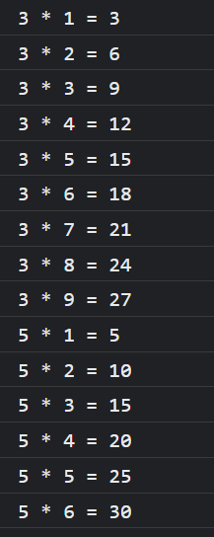
04
조건문과 반복문
간단한 실습을 해보자
구구단을 콘솔에 출력
단, 4단과 7단은 출력하지 않음
for 문과 if 문을 사용

Slide 32
05
실습을 통해 이해하기 (event, DOM)

Slide 33
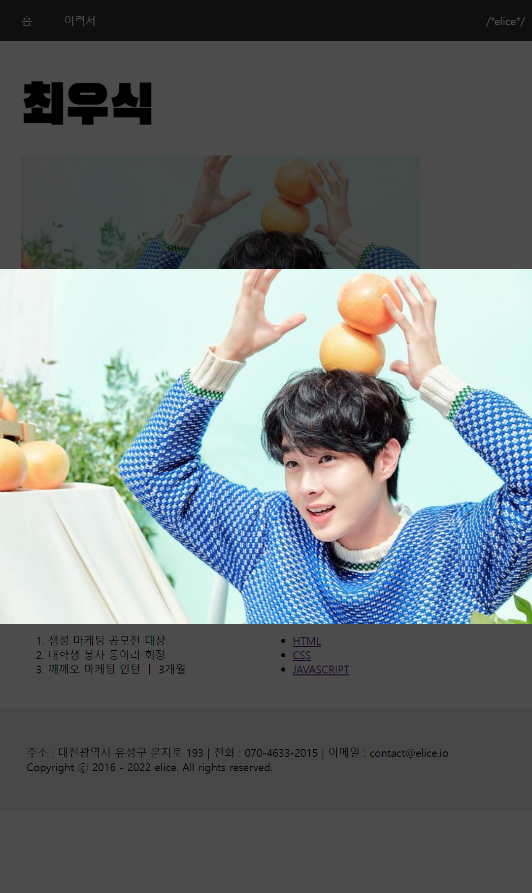
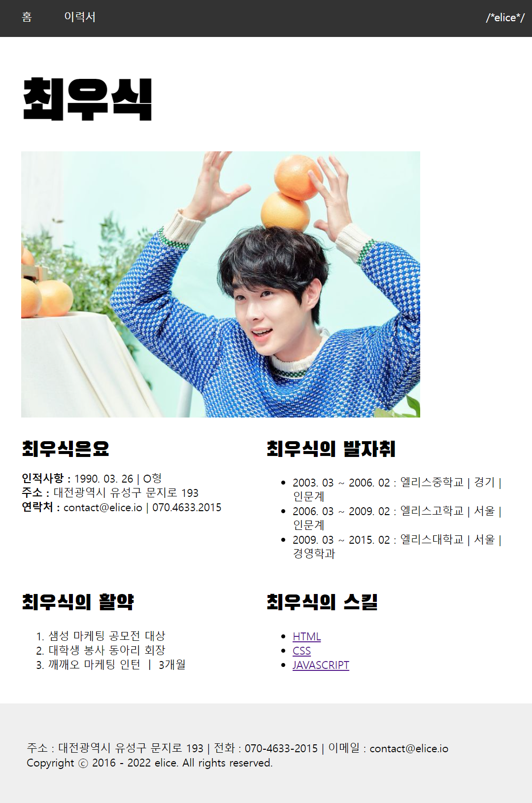
05
실습을 통해 이해하기 (event, DOM)
실습 결과물을 먼저 살펴보자
클릭하면 Modal이 닫힘
클릭하면

Slide 34
05
실습을 통해 이해하기 (event, DOM)
onclick
예제 14
// index.html
<input
type="button"
onclick="handleClick();"
>
// main.js
function handleClick() {
alert("클릭되었습니다.");
}
onclick은 이미 정의되어 있는 속성
프로퍼티(property)로서 정의되어 있음
해당 요소가 클릭되었을 경우 속성 값에 있는 javascript가 실행 됨
개발자 도구에서 event 확인 가능

Slide 35
05
실습을 통해 이해하기 (event, DOM)
다양한 이벤트
onclick : 해당 요소가 클릭되었을 경우
oncontextmenu : 해당 요소를 오른쪽 클릭했을 경우 (메뉴가 나오기 전 이벤트 발생)
onchange : 해당 요소의 값이 변경되었을 경우
onmouseover : 해당 요소에 마우스가 올라갔을 경우
onkeydown : 해당 요소에서 키보드가 눌렸을 경우
onfocus : 해당 요소에 포커스가 이동 됐을 경우

Slide 36
05
실습을 통해 이해하기 (event, DOM)
event 다루기
예제 15
<input id="target" type="button" onclick="handleClick();" />
<script>
let target = document.getElementById("target");
// property 방식
target.onclick = function () {
handleClick();
}
// addEventListener 방식 (중복설정 가능)
target.addEventListener("click", function () {
handleClick();
});
</script>

Slide 37
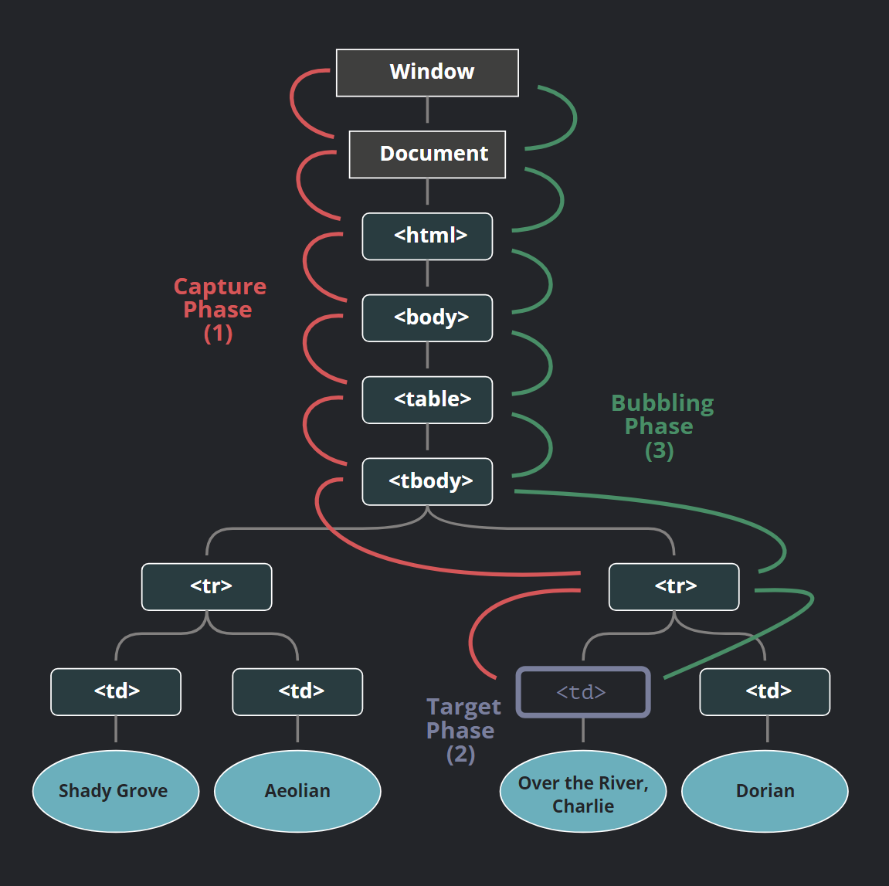
05
실습을 통해 이해하기 (event, DOM)
event 캡처링과 버블링
예제 16
<div onclick="alert('div');">
<p onclick="alert('p')">
안녕하세요?
</p>
</div>

Slide 38
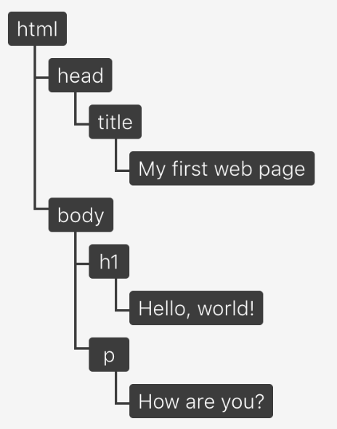
05
실습을 통해 이해하기 (event, DOM)
DOM (Document Object Model)
script에서 다루기 쉽게 문서를 객체화 한 것
각 태그를 노드(Node)의 개념으로 변경
각 노드로 이루어진 모습을 트리(Tree)라고 부름
즉, 왼쪽 이미지는 DOM Tree
DOM은 문서와 스크립트 사이의 징검다리 역할
DOM은 각 브라우저로 부터 구현됨

Slide 39
05
실습을 통해 이해하기 (event, DOM)
DOM (Document Object Model)
예제 17
<html>
<head>
<title>
My first web page
</title>
</head>
<body>
<h1>Hello, world!</h1>
<p>How are you?</p>
</body>
</html>

Slide 40
05
실습을 통해 이해하기 (event, DOM)
노드의 종류
Document
문서노드
문서 노드 (document node) : 문서 전체를 나나태는 노드
요소 노드 (element node) : 모든 HTML 요소가 요소 노드 (유일하게 속성노드를 가질 수 있음)
속성 노드 (attribute node) : 모든 HTML 요소의 속성
텍스트 노드 (text node) : 모든 HTML의 텍스트는 텍스트 노드
주석 노드 (comment node)
요소 노드
텍스트 노드
속성 노드
style=""

Slide 41
05
실습을 통해 이해하기 (event, DOM)
DOM 요소 접근
예제 18
let ex1 = document.getElementById("ex1");
let ex2 = document.getElementsByClassName("sub");
let ex3 = document.getElementsByTagName("div");
let ex4 = document.getElementsByName("checkOption");
// CSS Selector를 사용해서 노드 선택
let ex5 = document.querySelector("#ex5");
let ex6 = document.querySelectorAll("div.sub");
다양한 함수를 통해서 각 요소에 접근이 가능
상황에 맞춰서 골라 사용하면 됨

Slide 42
05
실습을 통해 이해하기 (event, DOM)
DOM 요소 생성
예제 19
let newElem = document.createElement("div");
let newText = document.createTextNode("안녕하세요?");
newElem.appendChild(newText); // 자식 노드로 텍스트 노드를 추가
let ex1 = document.getElementById("ex1");
ex1.appendChild(newElem); // ex1 요소 아래에 새로 만든 div 요소를 추가
없던 요소를 추가할 수 있음
반대로 제거를 위한 "removeChild"도 있음

Slide 43
05
실습을 통해 이해하기 (event, DOM)
DOM 요소 수정
예제 20
let ex1 = document.getElementById("ex1");
ex1.setAttribute("value", "값을 수정합니다.");
ex1.removeAttribute("value");
console.log(ex1.innerText);
console.log(ex1.innerHTML);
ex1.innerHTML = "<h1>안녕하세요?</h1>";
ex1.style.color = "blue";
다양한 방법으로 요소를 변경할 수 있음
하나씩 다 해보도록 하자

Slide 44
05
실습을 통해 이해하기 (event, DOM)
그럼 이제 이 동작을 한번 구현해보자!
클릭하면 Modal이 닫힘
클릭하면

Slide 45
05
실습을 통해 이해하기 (event, DOM)
DOM을 활용해서 1. create 방식 / 2. innerHTML 방식
클릭하면 Modal 요소를 제거
클릭하면 Modal이 새로 생김

